Slide 1
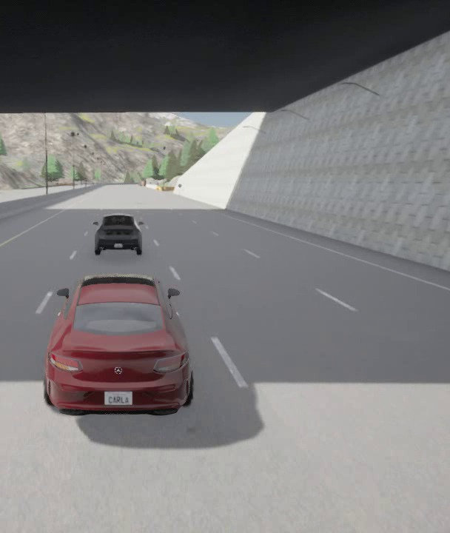
Frenado autónomo de emergencia en simulación
PROYECTO EL FANTÁSTICO · SIMULACIÓN AEB
Modelos, algoritmos, código y resultados en CARLA 0.9.16 + Python, y ruta de implementación en el Porsche real
Presentación técnica · Octubre 2026
Notes:
Presentación técnica de la simulación del sistema de frenado autónomo de emergencia (AEB) para El Fantástico. Cubre arquitectura, modelos, ecuaciones, código, resultados, limitaciones y la ruta para llevarlo al vehículo real.

Slide 2
Resumen ejecutivo
Un AEB por TTC alimentado por un radar simulado evita la colisión en casi todos los ensayos Euro NCAP
8 / 9
9 / 9
−47 %
< 0.63 m
colisiones evitadas con AEB
colisiones sin AEB (mismos ensayos)
velocidad de impacto en el caso límite (62.2 → 33.2 km/h)
error medio del radar simulado frente a la distancia real
Lo que esto significa
La lógica de decisión es simple, explicable y separada del actuador: entrega una demanda de 0–100 %, igual que la interfaz del Porsche.
Los 18 ensayos son reproducibles (paso fijo de 50 ms) y generan CSV, gráficas y video para análisis.
La dinámica, el actuador y los umbrales son supuestos: los resultados validan la lógica, no el vehículo real.
AEB El Fantástico · Simulación en CARLA
2
Notes:
Mensaje principal: con AEB se evitan 8 de 9 colisiones; el caso no evitado (CCRb a 79 km/h) reduce el impacto casi a la mitad. La simulación valida la lógica; los parámetros físicos deben medirse en el Porsche.

Slide 3
Contexto y alcance
Qué se busca
Principios de diseño
Desarrollar y evaluar la lógica AEB de El Fantástico en un entorno virtual antes de integrarla en el vehículo.
Escenarios reproducibles de aproximación a un vehículo detenido, lento o que frena.
Relación razonable con el Porsche: usar señales que el vehículo realmente puede medir.
Complejidad baja o moderada, reutilizando CARLA y su API de Python.
Fuera de alcance por ahora: integración física, fusión de sensores y V2V.
1
Simple y explicable
Cada decisión se reduce a una ecuación (TTC) y a umbrales visibles.
2
Sensores del Porsche
La entrada es un radar análogo al AUMOVIO ARS 548 documentado.
3
Demanda ≠ actuador
El AEB entrega 0–100 %; la conversión a pasos del motor queda fuera.
4
Trazabilidad
Cada parámetro está marcado como DOCUMENTADO, SUPUESTO o SIMULACIÓN.
AEB El Fantástico · Simulación en CARLA
3
Notes:
El proyecto tiene dos áreas: simulación (esta etapa) e implementación física. Los principios guiaron cada decisión: simplicidad, señales reales, separación demanda-actuador y trazabilidad de supuestos.

Slide 4
Arquitectura y entorno
01
Cómo se organiza el sistema, en qué se ejecuta y por qué se eligió este enfoque
AEB El Fantástico · Simulación en CARLA
4

Slide 5
Arquitectura del sistema
Cadena de cinco bloques; la verdad del simulador solo se usa para evaluar
d, θ, φ, v_{r}
d_{obj}, v_{c}
demanda %
brake 0–1
Radar simulado
Análogo ARS 548
Percepción
Objetivo en el carril
Lógica AEB
TTC por etapas
Actuador
Retardo + rampa
Vehículo
Física de CARLA
sensor.other.radar
perception.py
aeb.py
actuator.py
VehicleControl
Frontera con el Porsche: aquí entra la conversión % → pasos del motor
v_{ego} (equivale a /v2x/kinematics/speed)
Verdad del simulador (posiciones y velocidades reales) → métricas, gráficas y video. El AEB nunca la usa.
AEB El Fantástico · Simulación en CARLA
5
Notes:
El radar produce detecciones crudas (distancia, azimut, elevación, Doppler). La percepción extrae un objetivo; la lógica calcula TTC y una demanda; el actuador modela retardo y rampa. La línea roja marca dónde el sistema real sustituye el modelo por la conversión a pasos del motor.

Slide 6
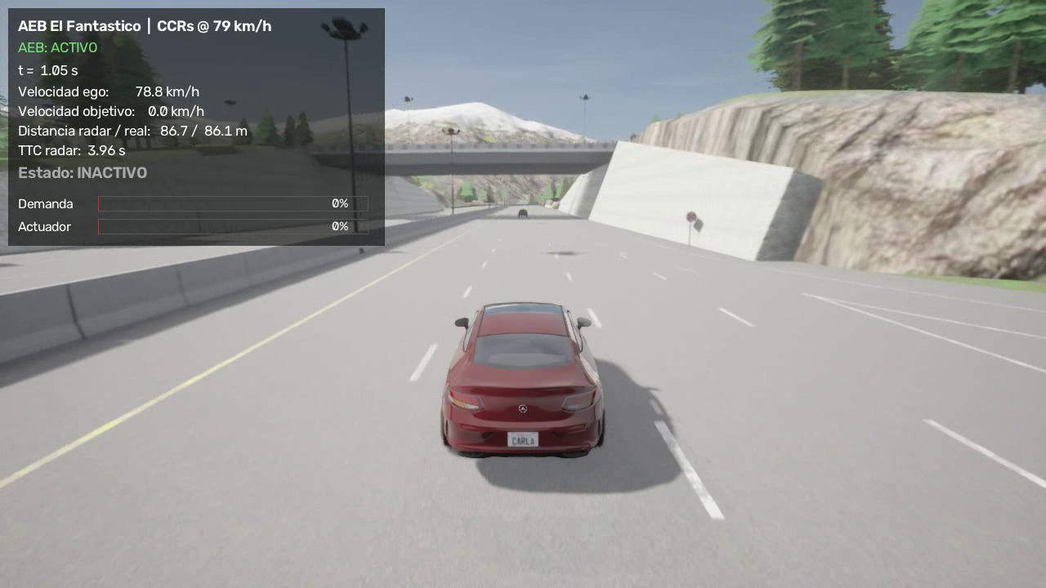
Entorno de simulación
Elemento | Configuración
Simulador | CARLA 0.9.16 (Unreal Engine 4), Windows 11
Lenguaje | Python 3.12 en entorno virtual (.venv)
Mapa | Town04, tramo recto de autopista de 440 m
Paso de tiempo | Fijo de 50 ms (20 Hz), modo síncrono
Ego (El Fantástico) | vehicle.mercedes.coupe_2020, 1630 kg
Objetivo | vehicle.lincoln.mkz_2020, velocidad impuesta
Salidas | CSV, JSON, MP4 y PNG por corrida
Cámara de persecución de un ensayo CCRs a 79 km/h, con la telemetría superpuesta
CARLA no incluye un Porsche: el Mercedes es solo la representación visual.
Town04 es el mapa que el equipo ya usaba en sus pruebas de planificación.
AEB El Fantástico · Simulación en CARLA
6
Notes:
El modo síncrono con paso fijo hace que cada corrida sea determinista y repetible. El vehículo visual no implica la misma dinámica que el Porsche; eso se trata como supuesto.

Slide 7
Repositorio candidato frente al enfoque adoptado
Se revisó el código de carla_aebs antes de decidir; se tomaron ideas, no el algoritmo
✕
carla_aebs (candidato)
✓
Enfoque adoptado
Dueling DQN + CNN de seguimiento de carril
Distancia estimada con cámara semántica y el ancho conocido del objetivo
CARLA 0.9.11, Linux y conda
Requiere entrenar y validar una red neuronal
Decisiones difíciles de explicar y certificar
TTC por etapas con umbrales explícitos
Radar con distancia y Doppler, como el ARS 548
CARLA 0.9.16 en Windows, con dependencias mínimas
Sin entrenamiento: funciona desde la primera corrida
Cada decisión se traza a una ecuación y un umbral
Ideas reutilizadas de carla_aebs: modo síncrono de CARLA y el escenario «vehículo líder como obstáculo».
AEB El Fantástico · Simulación en CARLA
7
Notes:
carla_aebs es un AEB por aprendizaje por refuerzo. Para un primer sistema que debe llevarse a un vehículo real, un algoritmo basado en reglas es más fácil de verificar, ajustar y justificar.

Slide 8
Modelos y algoritmos
02
Sensor, percepción, lógica de decisión, actuador y escenarios, con sus ecuaciones
AEB El Fantástico · Simulación en CARLA
8

Slide 9
Modelo del sensor: radar AUMOVIO ARS 548
El radar es el único sensor del Porsche cuyo análogo en CARLA entrega las mismas magnitudes
Parámetro | ARS 548 (presentación del equipo) | Modelo en CARLA | Estado
Alcance | 0.2–300 m | 300 m; se descartan detecciones < 0.2 m | DOCUMENTADO
Azimut | ±60° | FOV horizontal de 120° | DOCUMENTADO
Velocidad | Doppler | Velocidad radial por detección | DOCUMENTADO
Elevación | Radar 4D, mide elevación | FOV vertical de 10° | SUPUESTO
Frecuencia | No documentada | 20 Hz (igual al paso de simulación) | SUPUESTO
Montaje | No documentado | Paragolpes delantero, 0.6 m de altura | SUPUESTO
Salida | Lista de objetos + escaneo | Nube de detecciones sin ruido | DIFERENCIA
El ARS 548 real entrega una lista de objetos ya procesada; en la simulación, el módulo de percepción cumple ese papel a partir de las detecciones crudas.
AEB El Fantástico · Simulación en CARLA
9
Notes:
Los valores documentados vienen de la presentación «El Fantástico — 2026». Los supuestos están en config.py y deben confirmarse con la instalación real.

Slide 10
Percepción: del escaneo del radar a un objetivo
Cada detección i entrega distancia d_{i}, azimut θ_{i}, elevación φ_{i} y velocidad radial v_{r,i}
1
Polares a cartesianas
Coordenadas del sensor
x_{i} = d_{i} · cos φ_{i} · cos θ_{i}
y_{i} = d_{i} · cos φ_{i} · sin θ_{i}
h_{i} = z_{m} + d_{i} · sin φ_{i}
Filtro de carril y altura
d_{i} > 0.2 m, |y_{i}| < 1.6 m, 0.25 m < h_{i} < 2.5 m
Objetivo y velocidad de cierre
d_{obj} = min x_{i}
v_{c} = −mediana(v_{r,i}) para x_{i} < d_{obj} + 1 m
Suavizado exponencial (α = 0.6)
ŝ_{k} = α · s_{k} + (1 − α) · ŝ_{k−1}
Cada detección se proyecta al marco del sensor (x adelante, y lateral).
2
Filtro de carril y altura
Descarta suelo, puentes, barreras y carriles vecinos.
3
Agrupación del objetivo
La detección más cercana fija la distancia; el Doppler del grupo da v_{c}.
4
Suavizado y retención
Filtro exponencial; el objetivo se conserva 3 ciclos si se pierde.
AEB El Fantástico · Simulación en CARLA
10
Notes:
z_m es la altura de montaje (0.6 m). La velocidad radial de CARLA es negativa cuando el objetivo se acerca, por eso v_c lleva signo menos. La mediana hace robusta la estimación frente a detecciones atípicas.

Slide 11
Lógica AEB: máquina de estados por TTC
TTC = d_{obj} / v_{c} si v_{c} > 0.1 m/s; en otro caso TTC = ∞
TTC < 2.6 s
TTC < 1.8 s
TTC < 1.2 s
v_{ego} < 0.3 m/s
INACTIVO
0 %
ALERTA
FCW · 0 %
FRENADO PARCIAL
50 %
FRENADO TOTAL
100 %
DETENIDO
100 % (retención)
Enclavamiento
Escalada directa
Una vez que frena, sigue frenando hasta detenerse o hasta que v_{c} < 0.2 m/s.
Si el TTC ya es bajo, salta de INACTIVO al estado que corresponda.
Anulación del conductor
Operación mínima
Mientras el AEB interviene, el acelerador se fuerza a 0.
No actúa con v_{ego} < 1 m/s.
AEB El Fantástico · Simulación en CARLA
11
Notes:
Los umbrales 2.6 / 1.8 / 1.2 s son valores iniciales habituales en AEB comerciales y protocolos Euro NCAP; están marcados como SUPUESTO. El enclavamiento evita que el freno oscile cuando el TTC sube al frenar.

Slide 12
¿Alcanzan los umbrales? Análisis de distancia de frenado
Comparación entre el TTC necesario para detenerse y el TTC al que el AEB empieza a frenar
Modelo cinemático (objetivo detenido)
v ego | v / (2a) | TTC_{req} | Margen vs. 1.8 s
29 km/h | 0.44 s | 0.69 s | +1.11 s
58 km/h | 0.89 s | 1.14 s | +0.66 s
79 km/h | 1.22 s | 1.47 s | +0.33 s
d_{req} = v · t_{eq} + v² / (2 · a)
TTC_{req} = d_{req} / v = t_{eq} + v / (2 · a)
t_{eq} ≈ τ + T_{r}/2 = 0.10 + 0.15 = 0.25 s
a ≈ 9 m/s² (MFDD medida en el vehículo virtual)
Si TTC_{req} < 1.8 s (inicio del frenado parcial), el AEB tiene margen para detenerse.
Con un objetivo que frena (CCRb), el TTC a velocidad constante subestima el riesgo: es el caso límite.
Los resultados coinciden con el análisis: a 79 km/h contra un objetivo detenido se detiene a 1.6 m, el menor margen de CCRs.
AEB El Fantástico · Simulación en CARLA
12
Notes:
t_eq aproxima el retardo del actuador más la mitad de la rampa. a es la desaceleración media del vehículo virtual a demanda alta. Con los parámetros reales del Porsche (a más baja), los umbrales tendrán que subir; esta misma tabla permite recalcularlos.

Slide 13
Modelo del actuador: motor a pasos + tornillo sin fin
Bloque separado del AEB; representa un actuador no ideal con dos parámetros
Retardo puro (τ = 0.10 s)
N = τ / Δt = 2 ciclos, u_{d}[k] = u[k − N]
Límite de rampa (T_{r} = 0.30 s para 0 → 100 %)
Δp_{max} = 100 % · Δt / T_{r} = 16.7 % por ciclo
p[k] = p[k−1] + sat(u_{d}[k] − p[k−1], ±Δp_{max})
Mapeo a CARLA (lineal, SUPUESTO)
brake[k] = p[k] / 100
En el Porsche, este bloque se reemplaza por la interfaz que convierte % → posición del motor.
τ y T_{r} son marcadores: deben medirse con una prueba de escalón en banco.
Calculada con actuator.py a 20 Hz: 2 ciclos (0.10 s) sin movimiento y luego 16.7 % por ciclo hasta 100 %.
AEB El Fantástico · Simulación en CARLA
13
Notes:
El retardo y la rampa son los dos efectos dominantes de un actuador electromecánico. Con mediciones reales se ajustan τ y T_r, y el mapeo lineal se sustituye por la curva medida demanda → desaceleración.

Slide 14
Conductor virtual y escenarios de prueba
Escenarios inspirados en Euro NCAP AEB Car-to-Car Rear (CCR)
Conductor virtual
Ensayo | Objetivo | Distancia inicial | v ego
CCRs | Detenido | máx(40 m, 5 s · v) | 29 / 58 / 79 km/h
CCRm | 20 km/h constante | 20 m + 5 s · Δv | 29 / 58 / 79 km/h
CCRb | Misma velocidad; frena a 6 m/s² a los 2 s | 25 m | 29 / 58 / 79 km/h
Control lateral PID reutilizado de PythonAPI/carla/agents (K_{P} 1.95, K_{I} 0.05, K_{D} 0.2).
Crucero PID longitudinal (K_{P} 1.0, K_{I} 0.05): mantiene la velocidad de ensayo.
Aproximación previa: acelera de forma natural hasta mantener ±0.5 m/s durante 1 s; recién ahí empieza t = 0.
El objetivo se mueve con velocidad impuesta para que su perfil sea exacto y repetible.
Matriz completa: 3 ensayos × 3 velocidades × con/sin AEB = 18 corridas
8 y 16 m/s (29 y 58 km/h) son las velocidades de las pruebas previas del equipo en CARLA; 22 m/s amplía el rango.
Sin AEB, la lógica corre en modo sombra: calcula cuándo habría frenado, pero no actúa.
AEB El Fantástico · Simulación en CARLA
14
Notes:
Hallazgo de implementación: imponer la velocidad inicial con set_target_velocity deja la caja de cambios en neutro y, al engranar, aparece un freno motor irreal (~15 m/s²). Por eso el ego acelera de forma natural antes de cada ensayo.

Slide 15
Código
03
Estructura de módulos, fragmentos clave y cómo se ejecuta
AEB El Fantástico · Simulación en CARLA
15

Slide 16
Estructura del código (aeb_sim/)
Nueve módulos de Python; la lógica AEB no depende de CARLA
config.py
aeb.py
perception.py
Todos los parámetros, cada uno etiquetado por procedencia
Máquina de estados por TTC; módulo puro con autoprueba
Detecciones del radar → objetivo en el carril
actuator.py
scenarios.py
run_scenario.py
Retardo + rampa + mapeo % → brake
Definición de CCRs, CCRm y CCRb
Bucle síncrono, sensores, registro CSV y video
sim_utils.py
calibrate_brake.py
analyze.py
Conexión, spawn, aproximación previa y verdad del simulador
Curva demanda → desaceleración del vehículo virtual
Gráficas por corrida y tabla resumen
Lógica y parámetros
Modelos
Integración con CARLA
AEB El Fantástico · Simulación en CARLA
16
Notes:
La separación permite portar aeb.py y actuator.py a un nodo ROS 2 sin cambios. Solo run_scenario.py y sim_utils.py dependen de CARLA.

Slide 17
Fragmento clave: decisión AEB (aeb.py)
aeb.py · AEBController.step (formato condensado)
Por qué así
def step(self, target_valid, distance, closing_speed, ego_speed):
p = self.p
ttc = time_to_collision(distance, closing_speed) if target_valid else math.inf
if self.state in BRAKING_STATES: # freno enclavado
if ego_speed < p["standstill_speed"]:
self.state = DETENIDO
elif self.state != DETENIDO and (not target_valid
or closing_speed < p["release_closing_speed"]):
self.state = INACTIVO
elif self.state == FRENADO_PARCIAL and ttc < p["ttc_full"]:
self.state = FRENADO_TOTAL
elif ego_speed < p["min_ego_speed"]: self.state = INACTIVO
elif ttc < p["ttc_full"]: self.state = FRENADO_TOTAL
elif ttc < p["ttc_partial"]: self.state = FRENADO_PARCIAL
elif ttc < p["ttc_warning"]: self.state = ALERTA
else: self.state = INACTIVO
demand = {FRENADO_PARCIAL: p["partial_demand_pct"],
FRENADO_TOTAL: p["full_demand_pct"],
DETENIDO: p["full_demand_pct"]}.get(self.state, 0.0)
return self.state, demand, ttc
Entrada: objetivo, distancia, velocidad de cierre y velocidad propia. Salida: estado, demanda y TTC.
Sin dependencias de CARLA: la misma clase sirve para simulación, datos grabados o un nodo ROS 2.
Autoprueba con 7 casos sintéticos:
python aeb.py
AEB El Fantástico · Simulación en CARLA
17
Notes:
La lógica completa cabe en una función de ~20 líneas. Todos los umbrales vienen de config.AEB, así que se ajustan sin tocar el código.

Slide 18
Fragmento clave: bucle de simulación (run_scenario.py)
run_scenario.py · por cada ciclo de 50 ms (formato condensado)
Un ciclo, cinco pasos
while t < C.MAX_SIM_TIME:
frame = world.tick() # paso fijo de 50 ms
t += C.FIXED_DT
perception.update(radar_q.get(frame)) # 1. observación
v_ego = U.forward_speed(ego)
state, demand, ttc = aeb.step(perception.valid, perception.distance,
perception.closing_speed, v_ego)
position = actuator.step(demand if use_aeb else 0.0)
aeb_braked |= use_aeb and state in BRAKING_STATES
ctrl = driver.run_step(sc.ego_speed * 3.6,
U.lane_keep_waypoint(carla_map, ego))
if aeb_braked:
ctrl.throttle = 0.0 # el AEB anula al conductor
ctrl.brake = BrakeActuator.to_carla_brake(position)
ego.apply_control(ctrl) # 4. actuación
gap = U.bumper_gap(ego, target) # 5. verdad, solo evaluación
1
Observación
Radar del mismo frame
2
Decisión
aeb.step()
3
Actuador
Retardo y rampa
4
Actuación
VehicleControl
5
Evaluación
Verdad y CSV
AEB El Fantástico · Simulación en CARLA
18
Notes:
El modo síncrono garantiza que el dato del radar corresponde exactamente al frame simulado. La verdad del simulador se calcula después de actuar y solo se registra.

Slide 19
Cómo se ejecuta
Con CarlaUE4.exe abierto y el entorno .venv activado
PowerShell
Archivo | Contenido
log.csv | Señales por ciclo: v, distancias, TTC, estado, demanda
meta.json | Parámetros, física del ego y resultado
video.mp4 | Cámara de persecución con telemetría
graficas.png | Velocidad, distancia, TTC y freno
resumen.md / .png | Comparación con y sin AEB
calibracion_freno/ | Curva demanda → MFDD
cd aeb_sim
python aeb.py # autoprueba de la lógica
python calibrate_brake.py # curva demanda -> desaceleración
python run_scenario.py --escenario CCRs --vel 16
python run_scenario.py --escenario CCRs --vel 16 --sin-aeb
python run_scenario.py --todos # 18 corridas
python analyze.py # gráficas + tabla resumen
Opciones: --actuador ideal (sin retardo ni rampa) y --sin-video.
La matriz completa tarda unos minutos en una RTX 4050 con video activado.
AEB El Fantástico · Simulación en CARLA
19
Notes:
Todo se reproduce con dos comandos: run_scenario.py --todos y analyze.py. Cada corrida queda en results/<escenario>_<velocidad>_<aeb|sinaeb>/.

Slide 20
Resultados
04
18 corridas, calibración del freno virtual y el caso límite
AEB El Fantástico · Simulación en CARLA
20

Slide 21
Velocidad de impacto con y sin AEB
Con AEB se evitan 8 de 9 colisiones; en el caso restante el impacto baja 47 %
Lectura
Sin AEB, todos los ensayos terminan en colisión, de 10 a 79 km/h.
Con AEB, el ego se detiene entre 1.6 y 9.9 m antes del objetivo.
Único caso no evitado: CCRb a 79 km/h, con el líder frenando a 6 m/s² a solo 25 m.
0 = colisión evitada.
AEB El Fantástico · Simulación en CARLA
21
Notes:
Los valores salen de results/resumen.csv. La velocidad de impacto es la relativa entre ego y objetivo en el ciclo anterior al contacto.

Slide 22
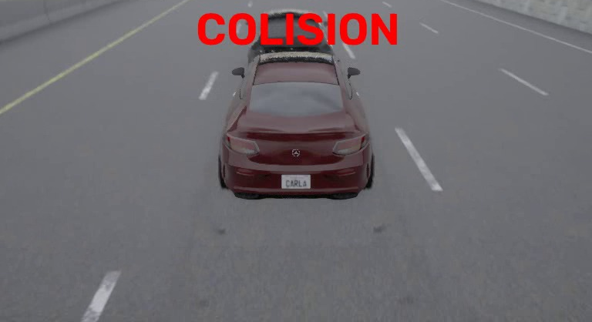
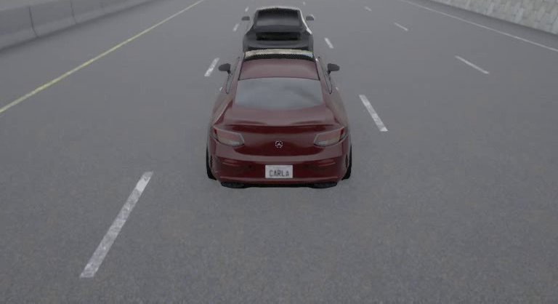
Mismo ensayo, con y sin AEB
CCRs a 79 km/h contra un vehículo detenido
Sin AEB
Con AEB
Impacto a 78.8 km/h
Detenido a 1.6 m del objetivo
Frenado parcial a TTC 1.76 s, con 38 m de separación; desaceleración media durante la intervención: 8.3 m/s².
AEB El Fantástico · Simulación en CARLA
22
Notes:
Cuadros extraídos de los videos de results/CCRs_22mps_sinaeb y results/CCRs_22mps_aeb. Los videos completos son buen material para la exposición.

Slide 23
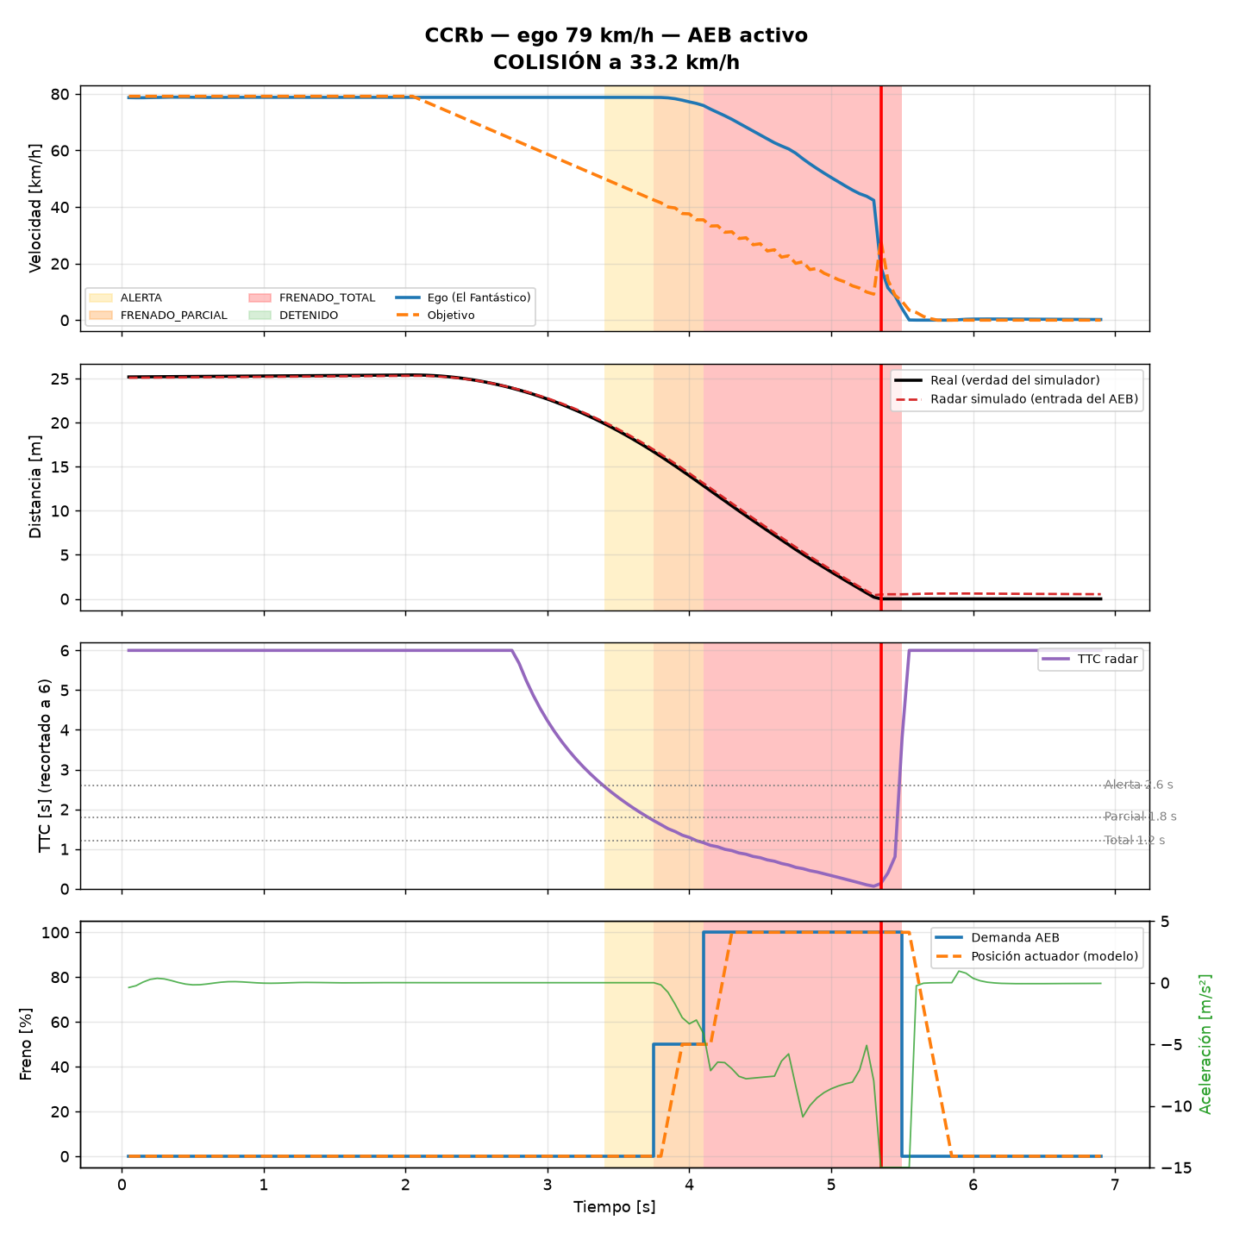
Caso límite: CCRb a 79 km/h
El líder frena a 6 m/s² con 25 m de separación
Qué ocurre
t = 2.0 s: el líder empieza a frenar; la distancia se reduce rápido.
t = 3.40 s: alerta; t = 3.75 s: frenado parcial; t = 4.10 s: frenado total.
Impacto a 33.2 km/h, frente a 62.2 km/h sin AEB.
Por qué
El TTC supone velocidades constantes y no ve la desaceleración del líder.
Mejora posible: TTC con aceleración relativa (ETTC), estimando a_{rel} de la derivada del Doppler.
AEB El Fantástico · Simulación en CARLA
23
Notes:
ETTC resuelve d = v_rel·t + ½·a_rel·t² para t. Es una extensión simple que mantiene la arquitectura y mejora los escenarios con objetivo que frena.

Slide 24
Métricas de los ensayos con AEB
Ensayo | v ego | Resultado | Dist. mínima | TTC al frenar | Dist. al frenar | Decel. media | Error radar
CCRs | 29 km/h | Evitada | 8.25 m | 1.75 s | 13.4 m | 9.1 m/s² | +0.09 m
CCRs | 58 km/h | Evitada | 6.92 m | 1.77 s | 27.7 m | 8.0 m/s² | +0.26 m
CCRs | 79 km/h | Evitada | 1.60 m | 1.76 s | 38.0 m | 8.3 m/s² | +0.39 m
CCRm | 29 km/h | Evitada | 3.03 m | 1.76 s | 4.1 m | 9.1 m/s² | -0.04 m
CCRm | 58 km/h | Evitada | 7.71 m | 1.80 s | 18.2 m | 7.5 m/s² | +0.13 m
CCRm | 79 km/h | Evitada | 4.93 m | 1.74 s | 28.1 m | 8.1 m/s² | +0.26 m
CCRb | 29 km/h | Evitada | 9.85 m | 1.77 s | 14.0 m | 11.3 m/s² | -0.01 m
CCRb | 58 km/h | Evitada | 1.71 m | 1.69 s | 16.7 m | 9.5 m/s² | +0.02 m
CCRb | 79 km/h | Impacto 33.2 km/h | 0.00 m | 1.71 s | 16.7 m | 12.2 m/s² | +0.06 m
Error radar = media de (distancia del radar − distancia real) antes del impacto. Dist. al frenar = separación real al iniciar el frenado parcial.
AEB El Fantástico · Simulación en CARLA
24
Notes:
El TTC al frenar es ~1.75 s en todos los casos por la discretización de 50 ms. La desaceleración media supera 9 m/s² en varios casos porque el vehículo virtual frena más fuerte de lo esperable (ver calibración).

Slide 25
Calibración del freno del vehículo virtual
En CARLA, la demanda de freno no es lineal con la desaceleración
Método
MFDD = (v_{b}² − v_{e}²) / (2 · (s_{e} − s_{b}))
v_{b} = 0.8 · v₀, v_{e} = 0.1 · v₀, v₀ = 58 km/h
Hallazgos
20 % ya produce 6.0 m/s²; 100 % llega a 10.5 m/s² (más de 1 g).
Se explica por la física por defecto: fricción de neumáticos de 3.5 y 800 N·m de freno por rueda.
Es la misma prueba que hay que repetir en el Porsche para calibrar el mapeo.
AEB El Fantástico · Simulación en CARLA
25
Notes:
MFDD: desaceleración media totalmente desarrollada (ECE R13-H). La línea punteada muestra lo que supondría un mapeo lineal. Esta no linealidad confirma la advertencia del documento de contexto: VehicleControl.brake no equivale a un porcentaje físico.

Slide 26
Limitaciones
05
Qué validan y qué no validan estos resultados
AEB El Fantástico · Simulación en CARLA
26

Slide 27
Limitaciones de la simulación
!
Dinámica
!
Radar ideal
!
Actuador supuesto
La física es la del Mercedes de CARLA (1630 kg, frenado de más de 1 g), no la del Porsche.
Sin ruido, sin falsos positivos ni clutter y sin la lista de objetos real del ARS 548.
El retardo, la rampa y el mapeo lineal no están medidos en el mecanismo real.
!
TTC constante
!
Escenarios acotados
!
Un solo sensor
No considera la aceleración del objetivo; limita el desempeño en CCRb.
Recta, un solo objetivo, clima despejado; sin curvas, peatones ni ciclistas.
Sin fusión con cámaras, LiDAR ni V2V; el filtro de carril asume una recta.
Rojo: afecta directamente a la transferencia al vehículo real. Naranja: limita la cobertura de escenarios.
AEB El Fantástico · Simulación en CARLA
27
Notes:
Mensaje clave: un prototipo que funciona en CARLA no es una validación del sistema físico. Cada limitación tiene una acción concreta en la ruta de implementación.

Slide 28
Trazabilidad de parámetros
Todos están en config.py con su etiqueta de procedencia
Parámetro | Valor en la simulación | Procedencia | Cómo se obtiene el valor real
Alcance y FOV del radar | 300 m, ±60° | DOCUMENTADO | Ya disponible (ficha ARS 548)
Posición y frecuencia del radar | Paragolpes, 0.6 m, 20 Hz | SUPUESTO | Medir la instalación; leer la configuración
Umbrales TTC | 2.6 / 1.8 / 1.2 s | SUPUESTO | Recalcular con la desaceleración real
Demandas por etapa | 50 % / 100 % | SUPUESTO | Ajustar con la curva demanda → desaceleración
Retardo del actuador τ | 0.10 s | SUPUESTO | Prueba de escalón en banco
Rampa del actuador T_{r} | 0.30 s | SUPUESTO | Prueba de escalón en banco
Mapeo % → freno | Lineal | SUPUESTO | Frenadas a demanda fija en pista
Dinámica del vehículo | Física de CARLA | SIMULACIÓN | Masa, frenado y neumáticos del Porsche
AEB El Fantástico · Simulación en CARLA
28
Notes:
Esta tabla convierte las limitaciones en tareas de medición concretas. Cuando un SUPUESTO pase a medido, basta con actualizar config.py y repetir los ensayos.

Slide 29
Implementación en el Porsche
06
De la simulación al vehículo real, por fases y con criterios de salida
AEB El Fantástico · Simulación en CARLA
29

Slide 30
Hoja de ruta de implementación
Cada fase reduce un supuesto antes de pasar a la siguiente
1
2
3
4
5
6
Caracterizar
Integrar radar
SIL
HIL
Modo sombra
Pista
Freno y actuador del Porsche
ARS 548 en ROS 2
Datos grabados → aeb.py
Actuador en banco + CARLA
AEB calcula, no frena
Frenado real progresivo
Criterio de salida
Criterio de salida
Criterio de salida
Criterio de salida
Criterio de salida
Criterio de salida
Curva demanda → desaceleración; τ y T_{r} medidos
Lista de objetos con unidades, marcos y latencia
Sin falsas alarmas en conducción normal
Retardo de lazo cerrado medido
Alertas coherentes durante horas de conducción
CCRs/CCRm a baja velocidad con objetivo blando
SIL: software-in-the-loop. HIL: hardware-in-the-loop. Las fases 1 y 2 pueden avanzar en paralelo.
AEB El Fantástico · Simulación en CARLA
30
Notes:
El orden prioriza lo que más afecta la fidelidad: primero el frenado y el actuador, luego la interfaz del sensor. Las pruebas con frenado real solo llegan después del modo sombra.

Slide 31
Fase 1: caracterizar el frenado y el actuador
Repetir en el Porsche las mismas pruebas que se hicieron al vehículo virtual
Prueba A: respuesta del actuador (banco)
Cómo se usan los datos
Escalones de demanda 0 → 25/50/100 % y retorno.
Medir: retardo τ, tiempo de recorrido T_{r}, posición final y repetibilidad.
Resultado: valores de ACTUATOR en config.py y tabla % ↔ pasos.
1
Mapeo
Reemplazar brake = p/100 por la curva medida a(p).
2
Umbrales
Recalcular TTC_{req} = t_{eq} + v/(2a) con la a real.
Prueba B: frenadas a demanda fija (pista)
Desde 30 y 50 km/h, demandas de 20 a 100 %, con piloto de seguridad.
Registrar /v2x/kinematics/speed y /v2x/imu/accel_set (10 Hz, documentados).
Calcular MFDD y distancia de frenado con el mismo método de calibrate_brake.py.
3
Simulación
Ajustar la física del ego en CARLA (masa, freno, fricción) hasta reproducir la curva.
4
Validación
Comparar distancias de frenado reales y simuladas con la misma demanda.
AEB El Fantástico · Simulación en CARLA
31
Notes:
Es la fase de mayor prioridad: sin la curva demanda → desaceleración y la respuesta del actuador, los umbrales del AEB no pueden justificarse para el vehículo real. La física del ego en CARLA se ajusta con get_physics_control / apply_physics_control.

Slide 32
Arquitectura propuesta en el vehículo (ROS 2)
Los mismos módulos, con las entradas reales en lugar de CARLA
/aeb/brake_demand_pct (propuesto)
Driver ARS 548
Lista de objetos / detecciones
aeb_perception
perception.py adaptado
aeb_logic
aeb.py sin cambios
Interfaz actuador
% → pasos (existente)
rosbag de todos los topics → reproducible en SIL
/v2x/kinematics/speed
documentado · 10 Hz
Motor a pasos + tornillo sin fin
Cambios necesarios en el código
aeb.py y actuator.py se envuelven en nodos rclpy sin modificar la lógica.
perception.py cambia su entrada: del RadarMeasurement de CARLA al mensaje real del ARS 548 (o usa directamente su lista de objetos).
Los nombres /aeb/* son propuestas: deben acordarse con el equipo y con la interfaz del actuador existente.
AEB El Fantástico · Simulación en CARLA
32
Notes:
La arquitectura conserva la frontera: el AEB publica una demanda en %, y la interfaz existente del actuador la convierte en pasos. La frecuencia de 10 Hz de la velocidad propia es documentada; la del radar debe confirmarse.

Slide 33
Requisitos de seguridad para las pruebas reales
Recomendaciones mínimas antes de permitir que el AEB accione el freno
1
Prioridad del conductor
2
Parada de emergencia
El piloto de seguridad puede frenar y anular el actuador en todo momento.
Un E-stop físico corta la alimentación del actuador.
3
Watchdog
4
Límites progresivos
Si la demanda deja de llegar en el plazo definido, el actuador pasa a un estado seguro.
Demanda máxima reducida y velocidad creciente: 10 → 30 → 50 km/h.
5
Entorno controlado
6
Registro y revisión
Pista cerrada y objetivo blando (soft target), sin tráfico real.
rosbag completo de cada prueba y revisión antes de subir de nivel.
AEB El Fantástico · Simulación en CARLA
33
Notes:
Son recomendaciones generales de prueba de sistemas de frenado automatizado; los valores concretos (plazo del watchdog, límites de demanda) deben definirlos el equipo y el responsable de seguridad del vehículo.

Slide 34
Información que falta obtener del Porsche
Priorizada según su impacto en la fidelidad de la simulación
Prioridad | Dato | Se usa en
Alta | Curva demanda → desaceleración y distancia de frenado | actuator.py, umbrales TTC
Alta | Retardo, velocidad y límites del actuador | ACTUATOR en config.py
Alta | Posición, orientación y frecuencia de los radares | RADAR en config.py
Alta | Formato y campos de la lista de objetos del ARS 548 | perception.py
Alta | Interfaz real para enviar la demanda de freno | Nodo aeb_logic
Media | Masa actual, neumáticos y adherencia | Física del ego en CARLA
Media | Latencia real de /v2x/kinematics/speed | Modelo de retardo de la entrada
Media | Velocidades de prueba y criterios de aceptación | scenarios.py
AEB El Fantástico · Simulación en CARLA
34
Notes:
Lista derivada de los documentos de contexto del proyecto. Ninguno de estos datos se inventó en la simulación: se reemplazaron por supuestos etiquetados.

Slide 35
Conclusiones
1
Funciona en simulación
Un AEB por TTC con radar evita 8 de 9 colisiones y reduce el impacto en el caso límite.
2
Listo para portar
La lógica es pura, trazable y separada del actuador, igual que la arquitectura del Porsche.
3
No es una validación
La dinámica, el actuador y los umbrales son supuestos hasta que se midan en el vehículo.
4
Siguiente paso
Fase 1: medir la curva demanda → desaceleración y la respuesta del actuador del Porsche.
AEB El Fantástico · Simulación en CARLA
35
Notes:
Cierre: la simulación cumplió su objetivo de validar la lógica de forma sencilla y reproducible; el valor siguiente está en medir el vehículo real para reemplazar los supuestos.

